Slide 1
C9500 Užitá chemie 4. lekce Keramika, kámen
Mgr. Ing. Radka Kopecká, Ph.D.
175344@mail.muni.cz

Slide 2
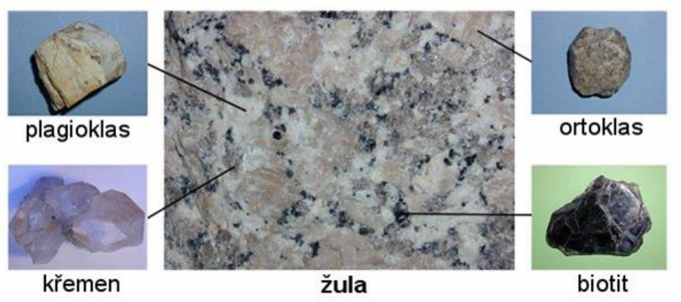
Minerály, horniny, nerosty
Mineralogie je nauka o minerálech (nerostech).
Petrologie je nauka o horninách.
Minerály (nerosty) a horniny tvoří povrch naší planety.
MINERÁLY (stejnorodé látky), lze zapsat chemickým vzorcem - vyskytují se jako součást hornin, nebo samostatně - velké množství tvoří ložiska nerostných surovin. Nerosty v krystalovém tvaru jsou ohraničeny pravidelnými stěnami.
HORNINY (nestejnorodé látky), nelze zapsat chemickým vzorcem - jsou tvořeny souborem zrn jednoho nebo více minerálů, které jsou v hornině různě umístěny. - podle způsobu vzniku se horniny dělí na 3 skupiny:
VYVŘELÉ
USAZENÉ
PŘEMĚNĚNÉ
Chladnutím a tuhnutím horniny zvané magma vznikly vyvřelé horniny. Usazené horniny vznikly zvětráváním a následným usazováním starších hornin. Přeměněné horniny vznikly přeměnou vyvřelých hornin v důsledku tepla a tlaku v nitru Země.
https://is.muni.cz/elportal/estud/pedf/js07/mineraly/materialy/pages/predmluva.html

Slide 3
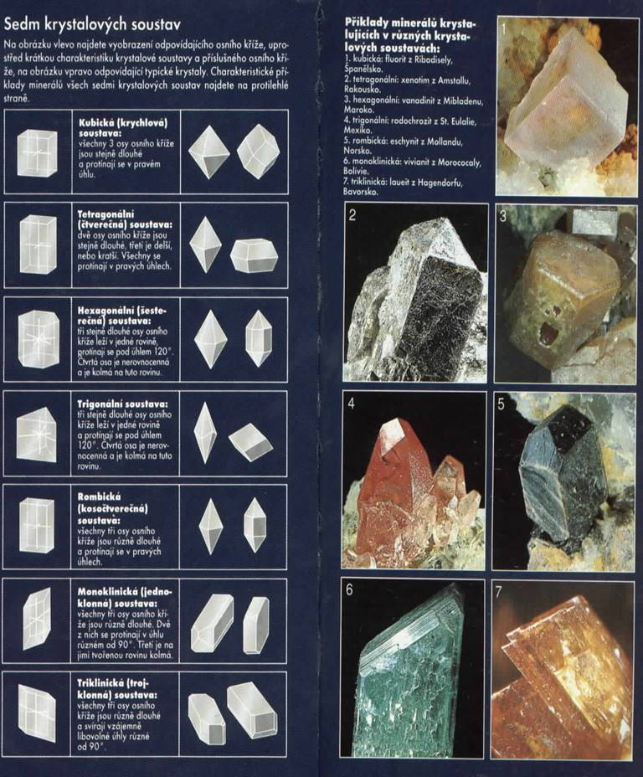
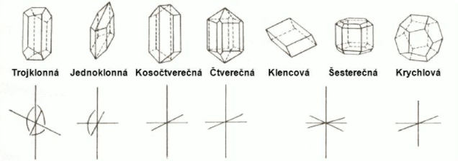
Krystal je mnohostěn omezený pravidelnými přirozenými hladkými plochami. Krystaly mohou vyrůst jako:
monokrystaly – všechny částice jsou v jedné krystalové struktuře, která je neporušená, vlastnosti se mohou v určitých směrech lišit - anizotropní – polovodiče z monokrystalů Si a Ge
polykrystaly – jsou tvořeny větším počtem malých krystalů, vlastnosti mají ve všech směrech stejné – izotropní – kovy.
Krystaly rozdělujeme podle jejich souměrnosti do 7 soustav: kosočtverečná, čtverečná, krychlová, jednoklonná, trojklonná a šesterečná.

Slide 4
Fyzikální vlastnosti nerostů
tvrdost
hustota
štěpnost
lom
pružnost
lesk
barva
propustnost světla
vryp
žárovzdornost
elektrické vlastnosti
magnetismus.
Chemické vlastnosti
chemické složení
polymorfie
izomorfie
reakce s kyselinami
rozpustnost ve vodě
Třídy mineralogického systému
I. Prvky II. Sulfidy III. Halogenidy IV. Oxidy a hydroxidy V. Uhličitany VI. Sírany VII. Fosforečnany VIII. Křemičitany IX. Organické nerosty Přírodní skla (nepatří do mineralogického systému)

Slide 5
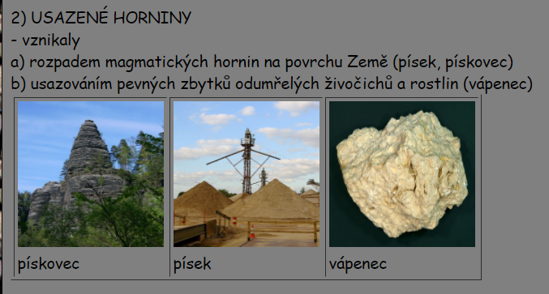
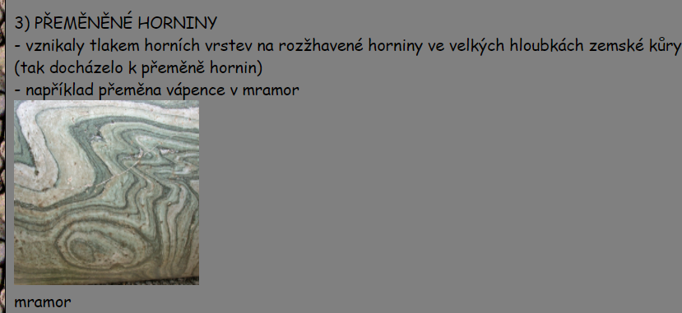
Horniny

Slide 7
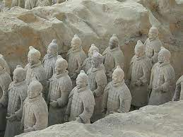
Keramika - definice
Keramika je pevná anorganická polykrystalická látka vyrobená keramickým výrobním způsobem z minerálních surovin s převládající složkou SiO2, tedy jílových minerálů, vytvarovaná a následně vypálená na vysokou teplotu (obvykle nad 900 °C), čímž dojde ke slinování keramického střepu, zpevnění a tvorbě mikrostruktury.
Keramické výrobky řadíme mezi silikáty stejně jako sklo, maltoviny, smalty.
Slinování (= spékání ve smyslu práškové metalurgie) se v oblasti technologie silikátů označuje proces, kterým se zpevňují disperzní systémy za zvýšené teploty. Obvykle je doprovázeno objemovou kontrakcí a zhutňováním, tj. snížením pórovitosti. Vzniká tak hutná polykrystalická hmota, v níž jsou původní částice pevně spojeny. Slinování může probíhat v pevném stavu nebo účinkem taveniny.
Kromě krystalických fází příp. fáze skelné obsahuje keramický střep obvykle také větší či menší množství pórů.
Keramika na bázi přírodních surovin představuje, vedle kamene a dřeva, jeden z nejdéle používaných materiálů v lidské historii a vůbec první záměrně vyrobený materiál umělý.
https://www.youtube.com/watch?v=syaKXsyohAo

Slide 8
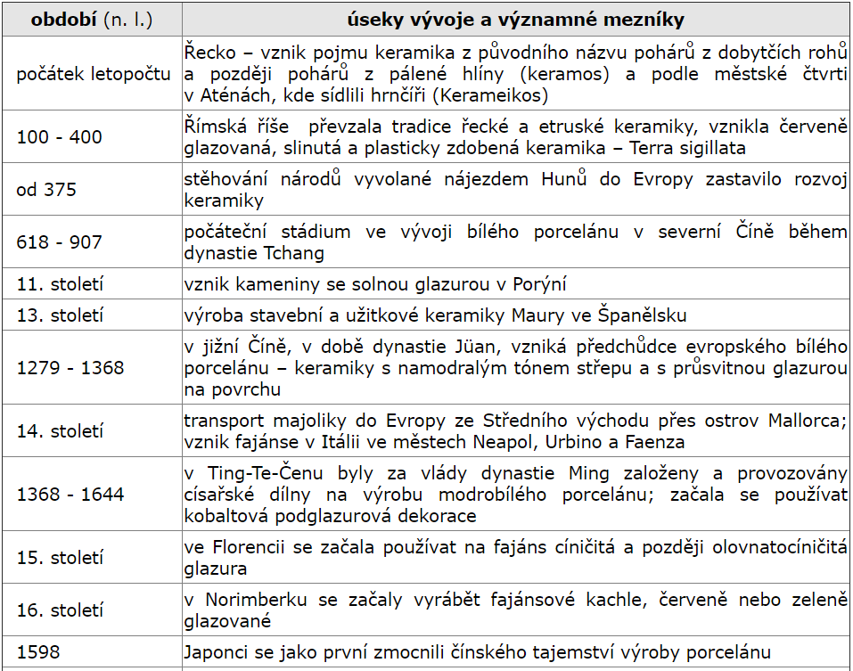
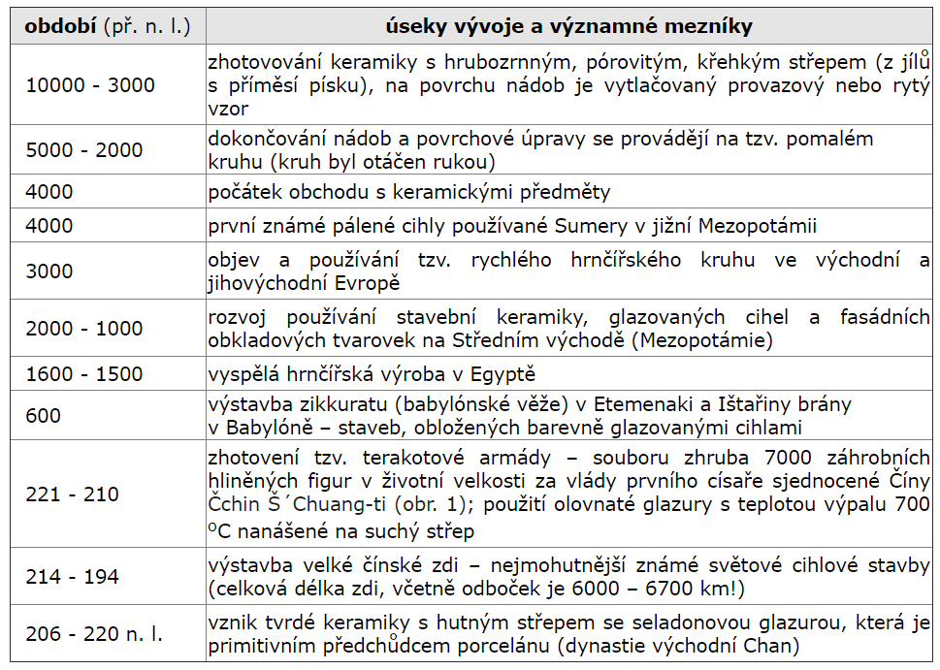
Keramika - historie

Slide 9
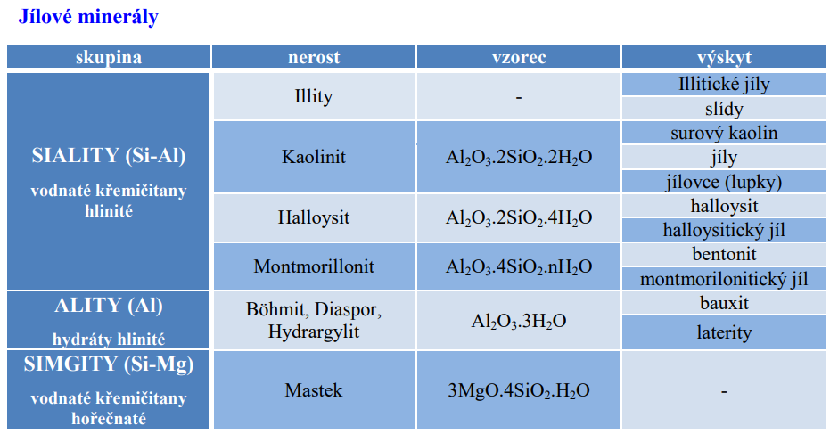
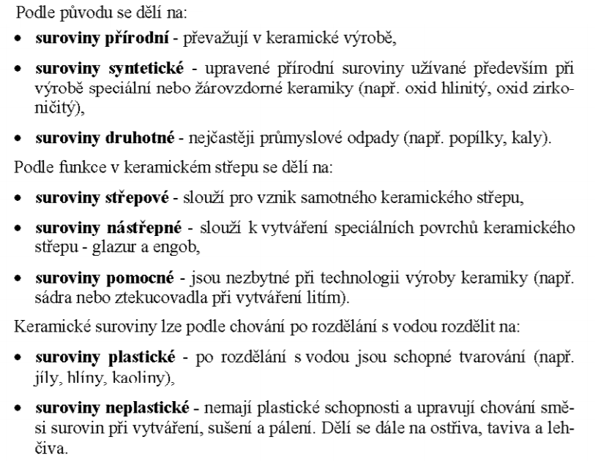
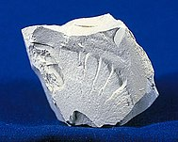
Keramika - suroviny
Kaolin=reziduální nepřemístěná bělavá hornina sedimentárního původu.
Vzniká zvětráváním či kaolinizací živcových hornin

Slide 10
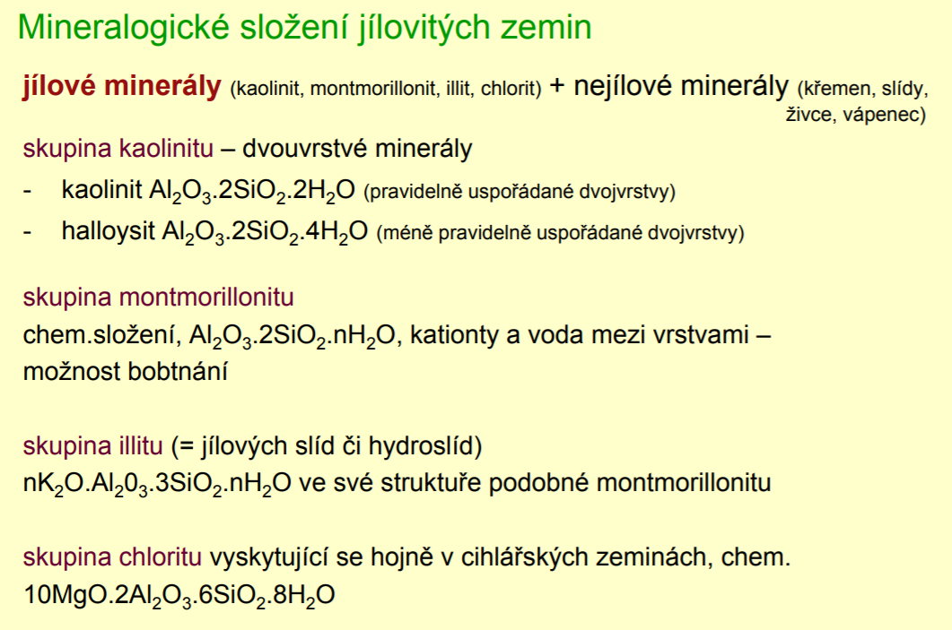
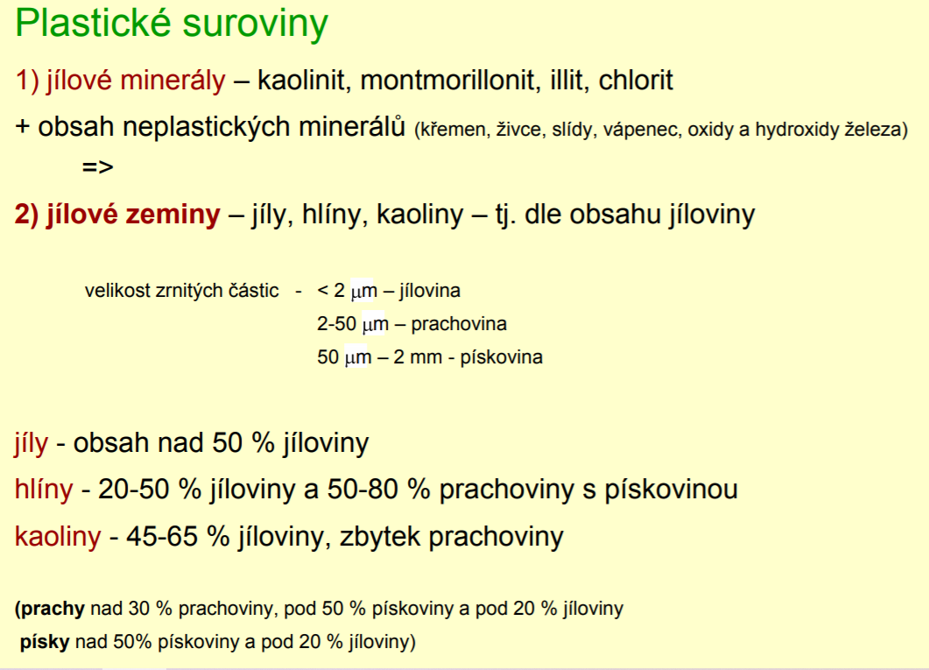
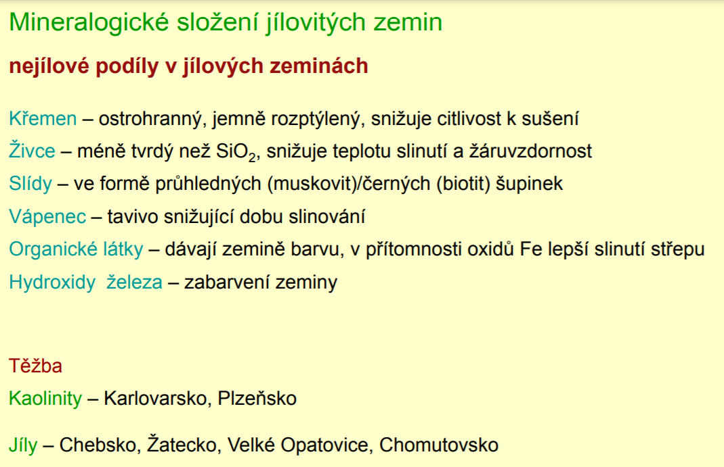
Keramika - suroviny

Slide 12
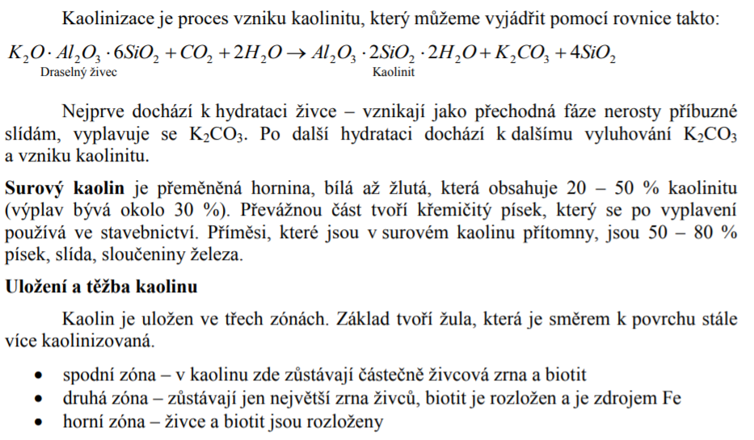
Kaolín

Slide 13
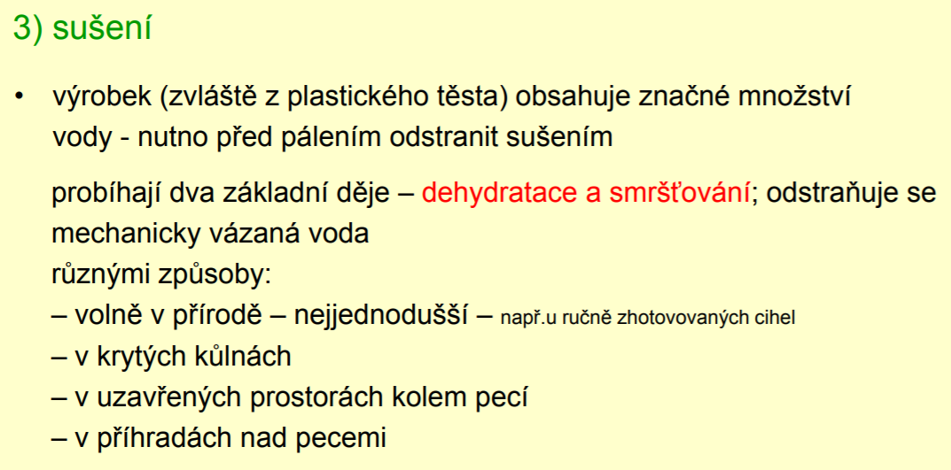
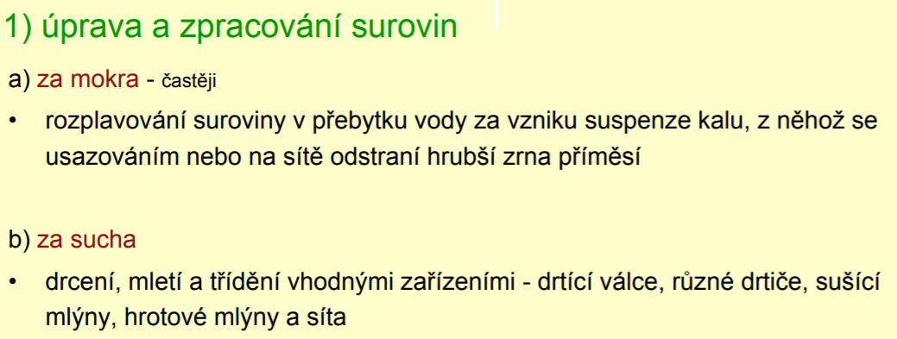
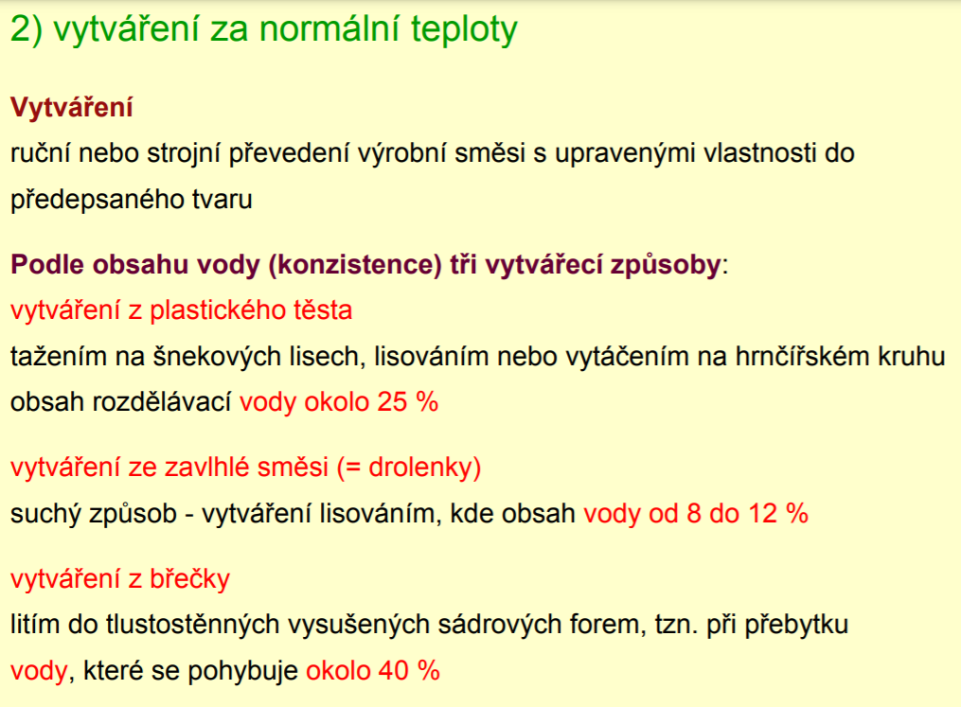
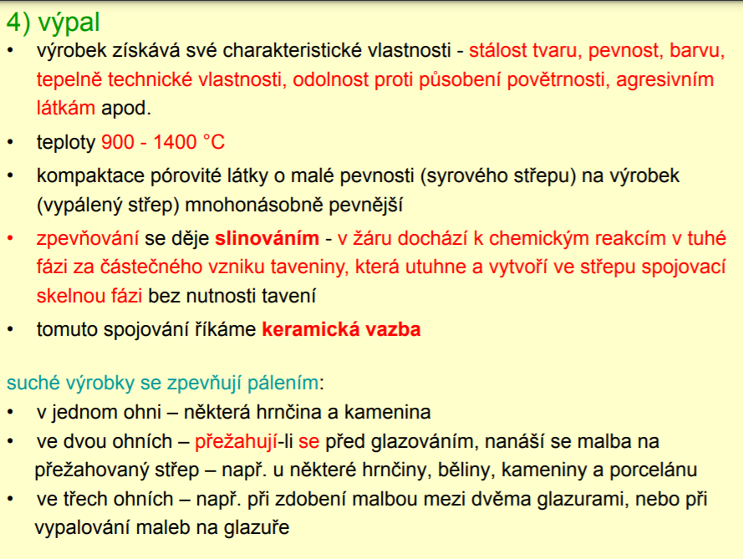
Keramika - výroba

Slide 14
Keramika - dělení
Dle obsahu pórů:
pórovitá keramika - s hmotnostní nasákavostí střepu nm nad 10 %
polohutná keramika - s hmotnostní nasákavostí střepu nm = 6 – 10 %
hutná keramika - s hmotnostní nasákavostí střepu nm = 3 – 6 %
poloslinutá keramika - s hmotnostní nasákavostí střepu nm = 1,5 – 3 %
slinutá keramika - s hmotnostní nasákavostí střepu nm pod 1,5 %
Dle struktury:
jemná keramika – vyznačuje se tenkým a jemnozrnným střepem (porcelán a bílá kamenina, obkládačky, laboratorní, zdravotnická a technická keramika)
hrubá keramika – keramika se silnostěnným a hrubozrnným střepem (cihlářské zboží, kamenina, žáruvzdorné výrobky
Dle použití výrobků:
stavební keramika (cihlářské výrobky, pórovinové obkládačky, kamenina)
zdravotnická keramika - technická keramika (elektrotechnická a konstrukční)
žárovzdorné materiály (šamot, dinas, hořečnatá a hořečnatovápenatá keramika, keramika oxidová, siliciumkarbidová, uhlíková apod.)

Slide 15
4. Dle chemického a fázového složení:
fázový systém SiO2 – dinas
fázový systém Al2O3 – korundová keramika
fázový systém ZrO2 – zirkoničitá (baddeleyitová) keramika - ostatní žárovzdorná oxidová keramika
fázové systémy typu BeO, MgO, ThO2
fázový systém Al2O3 - SiO2 – cihlářské výrobky, hrubá kamenina, šamot
fázový systém Al2O3 - SiO2 - K2O (Na2O) – porcelán, pórovina, jemná kamenina, zdravotnická keramika
fázový systém MgO – Cr2O3 – chrommagnezitové žárovzdorné hmoty
fázový systém MgO - SiO2 – steatitová, stealitová a forsteritová žárovzdorná keramika
fázový systém MgO - Al2O3 - SiO2 – cordieritová keramika (s nízkou teplotní roztažností)
fázový systém BaO - Al2O3 - SiO2 - celsianová keramika (s nízkou teplotní roztažností)
fázový systém Li2O - Al2O3 - SiO2 - lithná keramika (s nízkou teplotní roztažností)
fázový systém TiO2 – rutilová keramika
fázový systém Al2O3 - TiO2 - thialitová keramika (s velmi nízkou teplotní roztažností)
fázový systém BaO - TiO2 - speciální elektrokeramika (skupina tzv. feroelektrických dielektrik)
fázový systém ZrO2 - SiO2 – zirkonsilikátová keramika
fázový systém ZrO2 – Al2O3 – korundo-baddeleyitová (tavená, odlévaná) keramika
fázový systém MeO – Fe2O3 - feritová (magnetická) keramika (kde Me je buď Mn, Ni, Zn, Co, Cu, Mg u tzv. magneticky měkkých feritů nebo Me = Ba, Sr, Pb u tzv. magneticky tvrdých feritů
neoxidová keramika – keramika na bázi SiC (karbidu křemíku), Si3N4 (nitridu křemíku), B4C (karbidu boru), BN (nitridu boru)
keramika s velmi vysokými teplotami tání a zpravidla velmi vysokou tvrdostí
grafitová keramika – keramika na bázi C (uhlík)

Slide 16
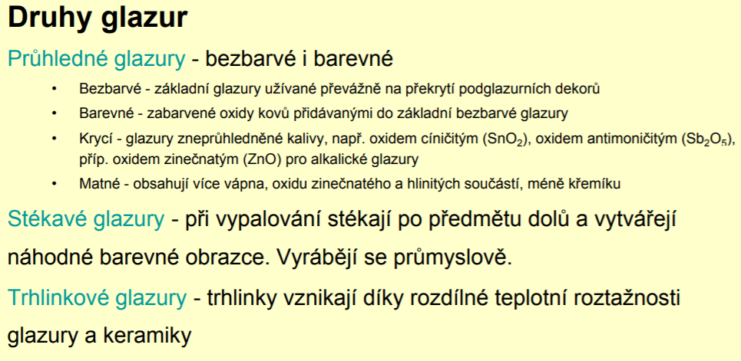
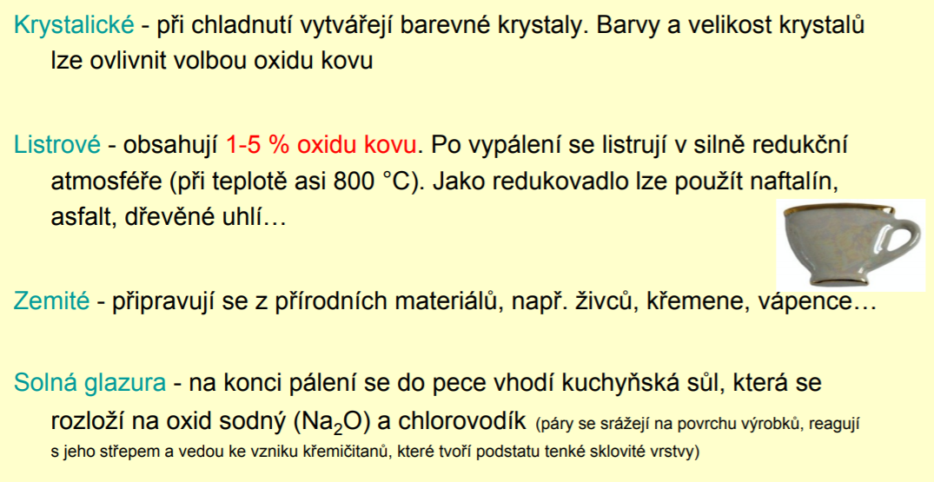
Glazury
Smalt je materiál vyrobený tavením anorganického skla-základní glazury (frity) nanášený na kovový povrch. Smalty jsou používané pro kuchyňské nádobí, vany, chemické zařízení, stavební materiál, ale i v umění.

Slide 17
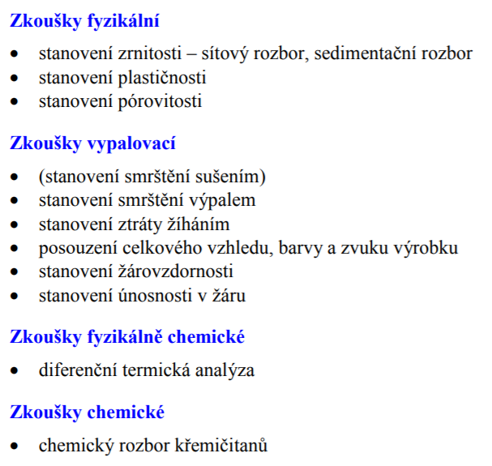
Základní zkoušky keramického střepu
Optimální mikrostruktura má homogenní zrna, jasně definované hranice zrn, minimální obsah pórů a rovnoměrné rozložení všech přítomných fází. Mikrostruktura je významně ovlivněna již charakterem výchozího prášku a technologií jeho zpracování. Obecně platí, že čím je zrno jemnější, tím má výsledná keramika vlastnosti na vyšší úrovni (pokročilejší) a reprodukovatelné.

Slide 18
